Slide 1


Chủ đề 6
ƯỚC MƠ
Tiết 24
– Ôn tập bài hát Những lá thuyền ước mơ, kết hợp gõ đệm bằng nhạc cụ gõ
– Trải nghiệm và khám phá: Thể hiện bài tập tiết tấu bằng các động tác cơ thể

Slide 2
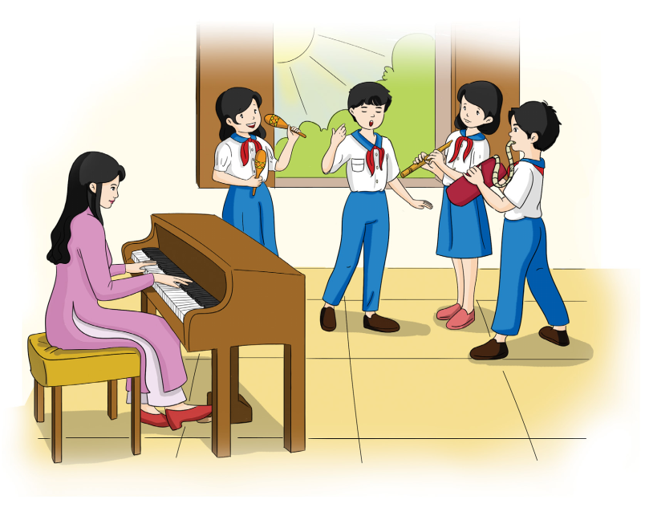
I. Ôn tập bài hát Những lá thuyền ước mơ, kết hợp gõ đệm bằng nhạc cụ gõ

Slide 3

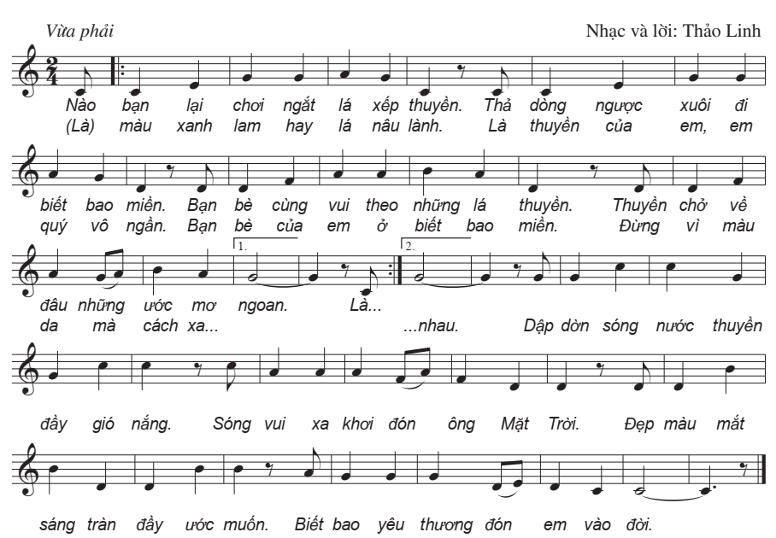
1. Ôn tập bài hát

Slide 4
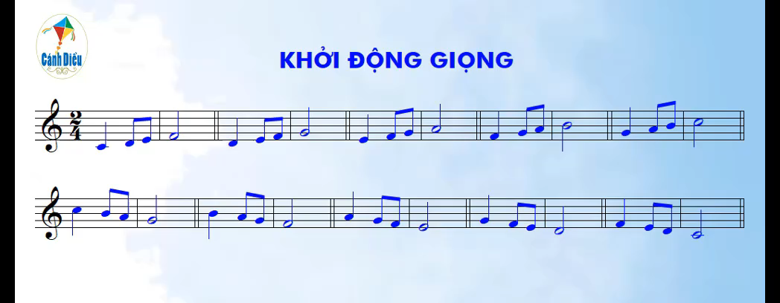
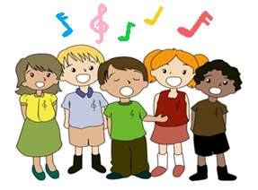

Slide 5
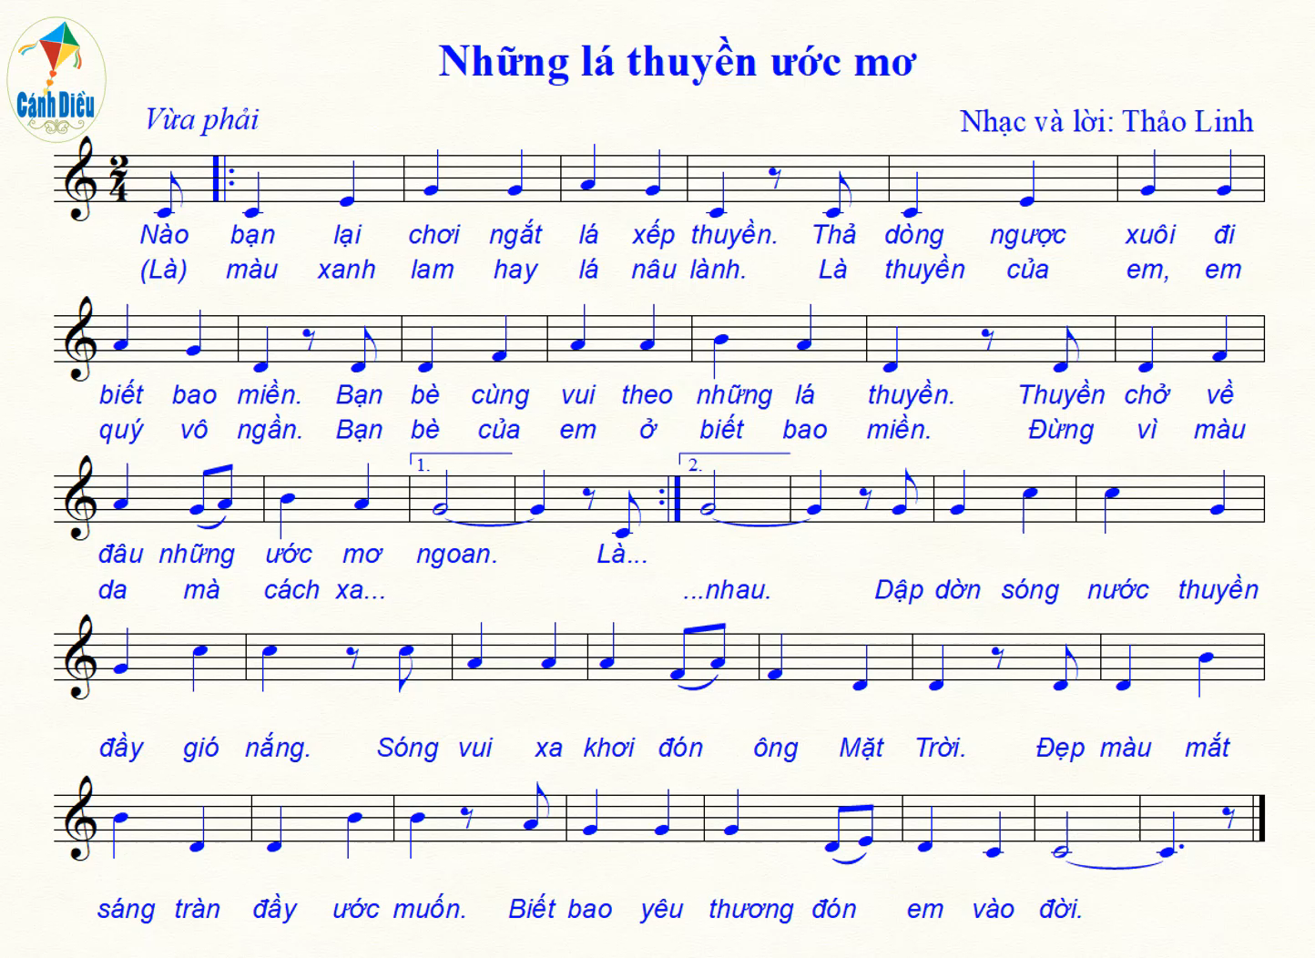
Nghe bài hát

Slide 6
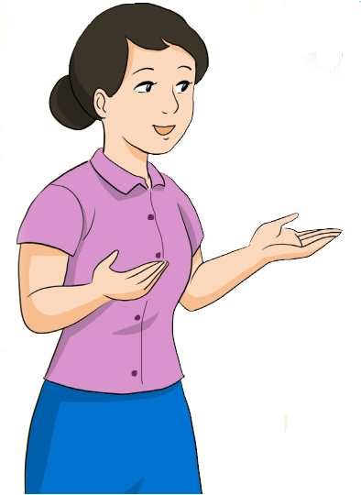
Hát kết hợp vỗ tay nhịp nhàng;
thể hiện sắc thái rộn ràng, tha thiết.

Slide 7
Hát đối đáp
Nhóm 1: Nào bạn... bao miền. Nhóm 2: Bạn bè... mơ ngoan.
Nhóm 1: Là màu... vô ngần. Nhóm 2: Bạn bè... xa nhau.
Hai nhóm cùng hát: Dập dờn... vào đời.

Slide 8
Hát nối tiếp
Nhóm 1: Nào bạn... bao miền. Nhóm 2: Bạn bè... mơ ngoan.
Nhóm 3: Là màu... vô ngần. Nhóm 4: Bạn bè... xa nhau.
Bốn nhóm cùng hát: Dập dờn... vào đời.

Slide 9
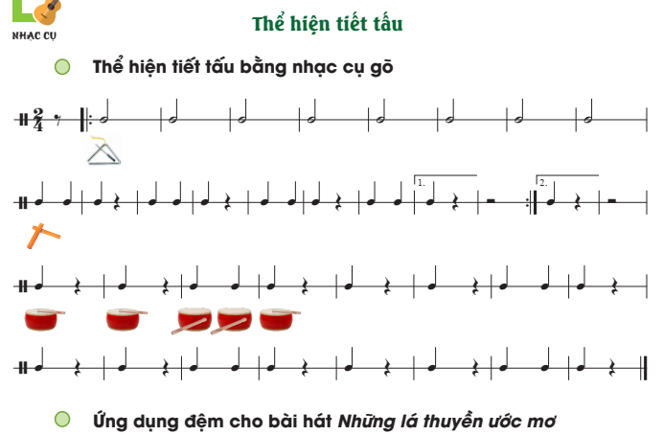
2. Gõ đệm cho bài hát bằng nhạc cụ gõ

Slide 10
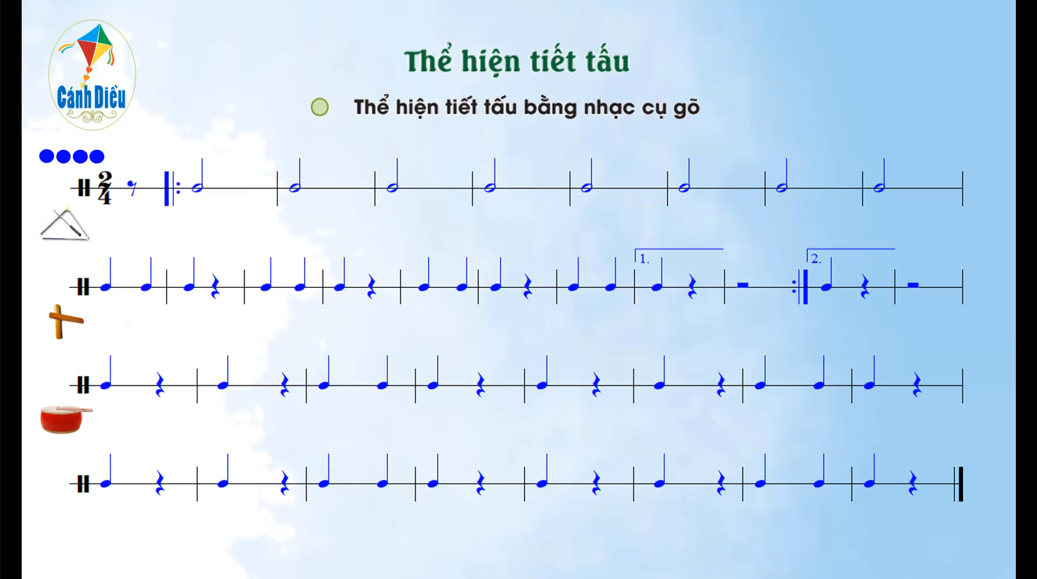

Slide 11


Slide 12
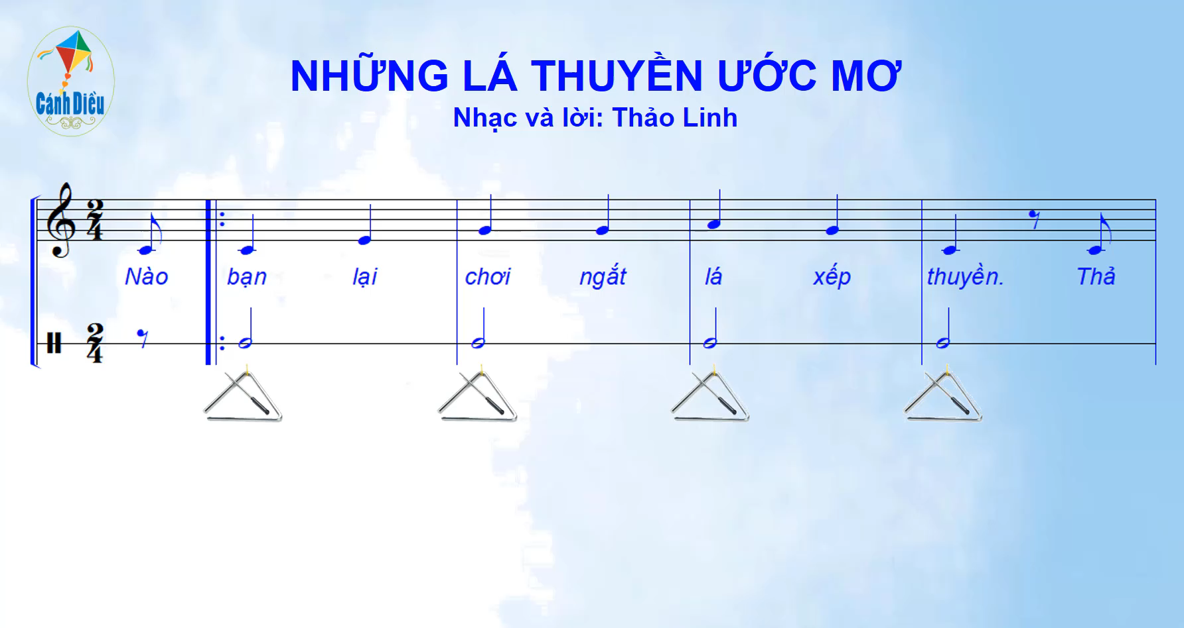

Slide 13
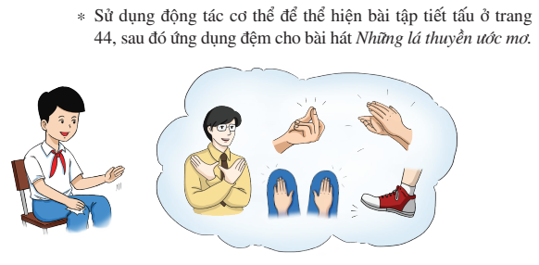
II. Trải nghiệm và khám phá:

Slide 14
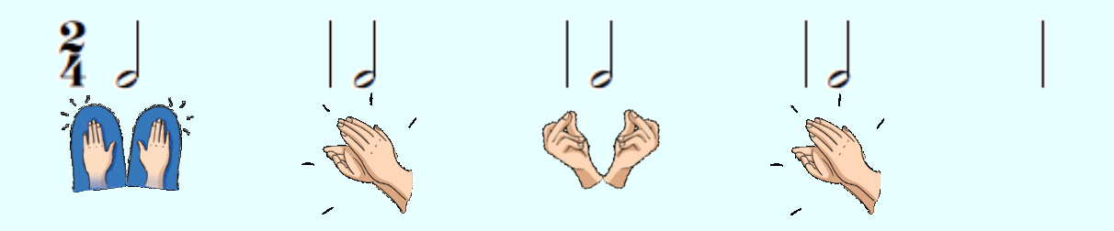
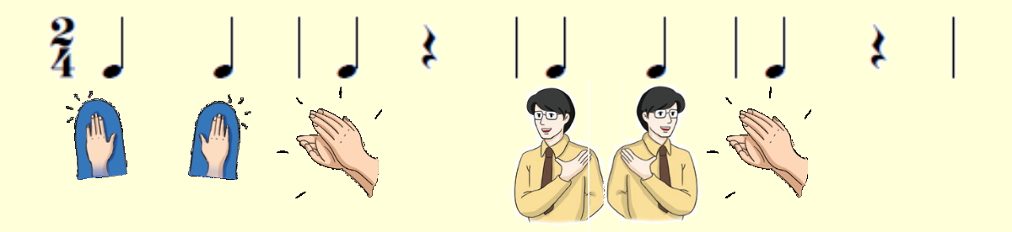
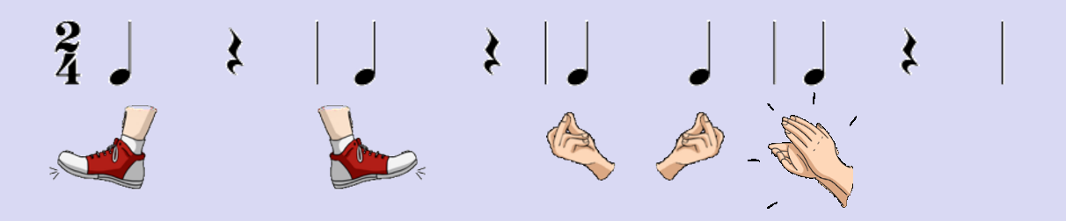
Mẫu 1
Thay thế triangle
Mẫu 2
Thay thế thanh phách
Mẫu 3
Thay thế trống nhỏ

Slide 15

Dặn dò về nhà
- Tập biểu diễn bài Những lá thuyền ước mơ kết hợp gõ đệm hoặc vận động phụ hoạ.

